Slide 1
ООО «ЭкоВита»
Производство масла из косточек винограда и семян льна посредством сверхкритической флюидной экстракции

Slide 2
Здоровье
это самый
главный
аспект нашей
жизни !

Slide 3
Факторы
влияющие на
наше
здоровье
Магнитные
поля
Лекарства
Экология
Здоровье
Стрессы
Наследственность

Slide 4
Причины болезней
Через еду поступает лишь 30% небелковой части ферментов
Недостаток небелковой части приводит к зарождению болезней
Недостаток питания клетки приводит к зашлакованности
По мере накопления грязи клетка мутирует
Мутировавшая клетка делится, развивается болезнь
1
2
3

Slide 5
Решение проблемы
70% здоровья можно вернуть,
изменив наше питание
Льняное масло – кладовая полиненасыщенных жирных кислот Омега-3 и Омега-6
Урбеч - природный эликсир молодости и ценный диетический продукт
Масло косточек винограда активный антиоксидант

Slide 6
Преимущества
Получение двух целевых продуктов из одного сырья (безотходная технология)
Инновационная технология извлечения масла
ЭкоВита
Высокая рентабельность и минимизация потерь БАВ
Простота разделения и высокая селективность
Энергосбережение и экологическая безопасность

Slide 7
Конкуренты
Страна |  | Цена/ объем | Способ |  |  | Выход %
Масло косточек винограда |  |  |  |  |  |  |  |  | Отходы производства
Австрия |  | 1700 руб./250 мл |  |  | Холодного прессования |  |  | 15- 20
Италия |  | 150 руб./25 мл
Франция |  | 460руб./500 мл |  |  | Органическим растворителем |  |  | 60-65
Украина |  | 1000 руб./1 л.
Сирия |  | 690 руб./25мл |  |  | ?
Льняное масло
Россия | 169-220 / 1 л. |  |  | Органическим растворителем |  |  | 60-65
ЭкоВита | 500/1 л. 160/1л. |  |  | Флюидная экстракция |  |  | 80-85 |  | нет

Slide 8
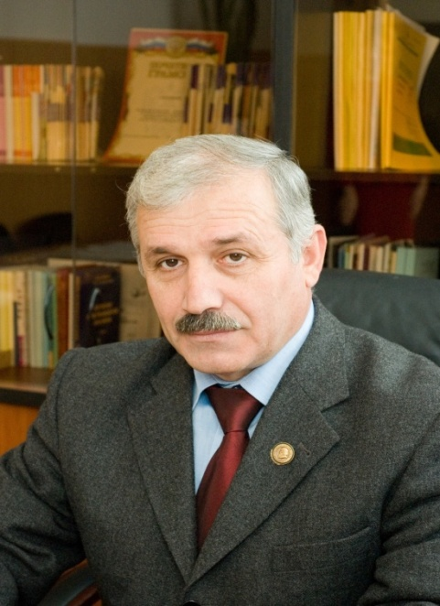
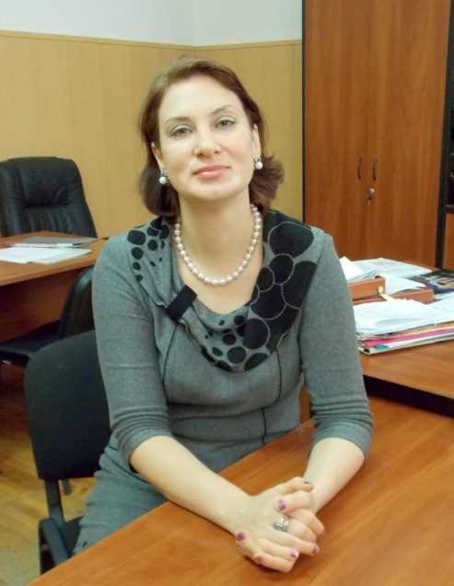
ЭкоВита
технологи
Сараева Ирина
научный сотрудник,
координатор проекта
Рамазанов Арсен
д.х.н., профессор
руководитель проекта
Шахбанов Курбан
экспериментальных исследований по способам извлечения масла из косточек винограда
Джабраилова Индира
и проведение экспериментальных исследований по способам извлечения масла из семян льна

Slide 9
Рынок
География:
внутренний рынок Республики Дагестан
Потенциальные потребители:
Женщины от 20 до 70 лет
Семьи ведущие здоровый образ жизни
Вегетарианцы
Прогноз продаж | [2013] | [2014] | [2015] | [2016]
Внутренний рынок
В денежном выражении | 530 т. руб. | 1 млн. руб. | 1 млн. руб. | 1,5 млн. руб.

Slide 10
Ключевые действия | Текущая стадия |  |  |  | Последующие стадии
Сроки реализации | I, 2013 | II, 2013 | III, 2013 | IV, 2013 | I, 2014 | II, 2014 | III, 2014 | IV, 2014
Исследования и разработки
1. Завершены НИР
2. Создан опытный образец
4. Создана коммерческая версия продукта
5. Достижение целевых НИОКР
Маркетинг и внедрение
1. Проведены переговоры с потенциальными покупателями
2. Подписано соглашение с покупателем
Интеллектуальная собственность
1. Произведен патентный поиск
2. Зарегистрированы патенты на изобретения
Финансирование
1. Подтверждены источники финансирования текущего этапа
2. Подтверждены источники финансирования последующих этапов

Slide 11
Сумма инвестиций 3000000 руб.

Slide 12
ООО «ЭкоВита»
Арсен Рамазанов
телефон: 89285563777
Email: a_ramazanov_@mail.ru

